Slide 1
Project 2 說明

Slide 2
注意事項
上傳作業請善用“FileZilla”，上傳後請確認是否上傳成功(上傳失敗視同沒交)，繳交期限為2018/06/02晚上11:59前。
DEMO是使用同學上傳至ftp的檔案。
檔案命名格式P2_G組別_V版本(請記得壓縮檔案)。 EX：P2_G1_V1.zip
請將疊代過程印出。

Slide 3
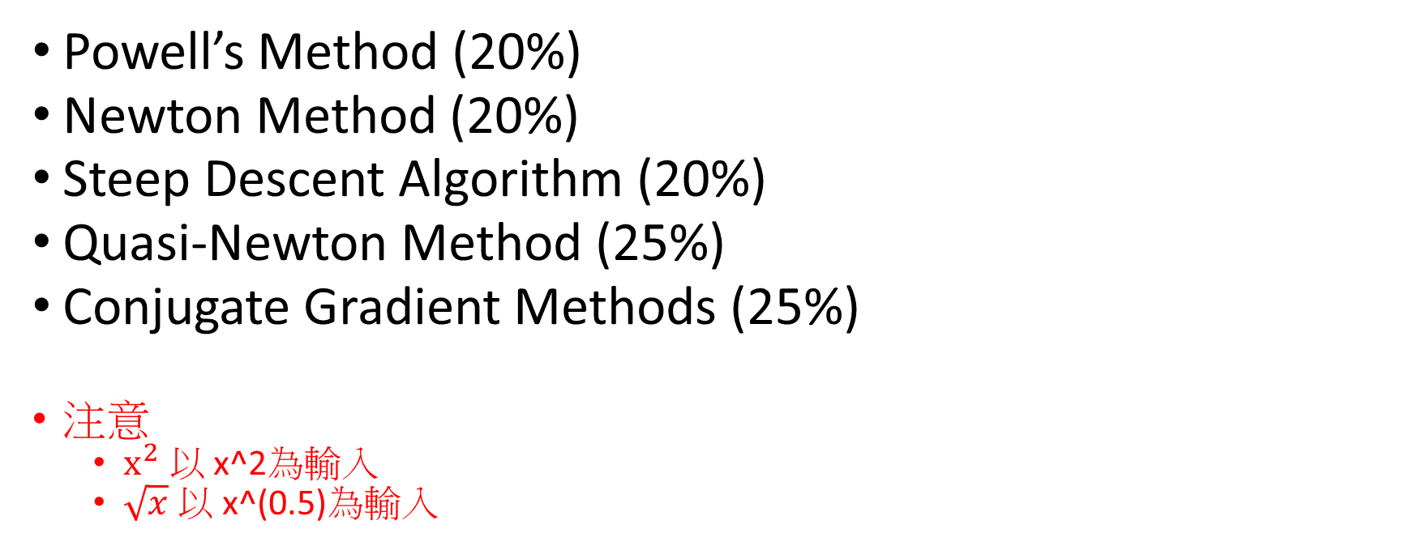
Item
Powell’s Method (20%)
Newton Method (20%)
Steep Descent Algorithm (20%)
Quasi-Newton Method (25%)
Conjugate Gradient Methods (25%)
注意
$x^{2} 以$x^2為輸入
$\sqrt{x} 以$x^(0.5)為輸入

Slide 4
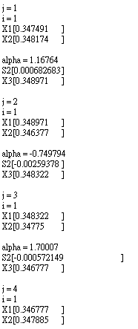
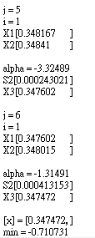
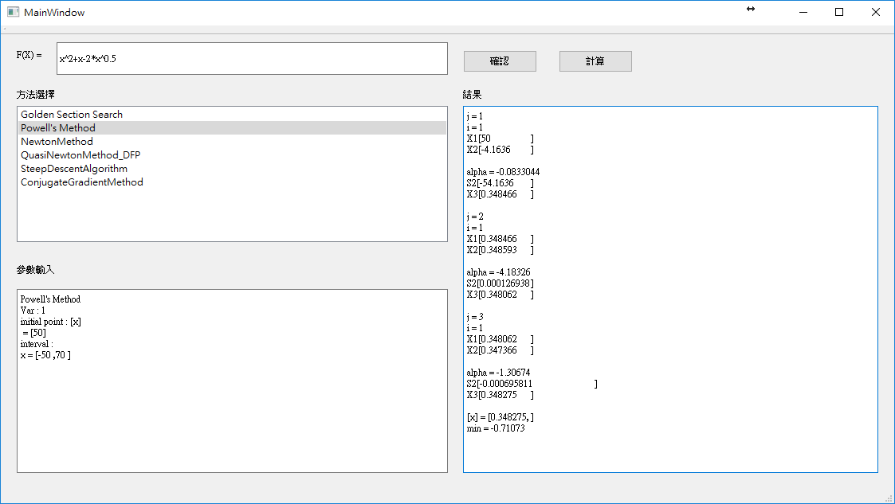

範例(Powell)
結果（一）
使用者讀取測資（一）
使用者參數輸入（一）

Slide 5

範例(Powell)
結果（一）
j=0
x[1.000000]
alpha:0.683330
s1[1.000000]
x[1.683330]
s2[0.683330]
使用者讀取測資（一）
$$\sin\left(3x\right)+cos⁡(x)$$
使用者參數輸入（一）
j=1
x[1.683330]
alpha:0.000000
s1[0.683330]
x[1.683330]
s2[0.000000]
Initial x: [1]
Interval：[0.3, 3]
[x]=1.68333015
min=-1.05584828664

Slide 6
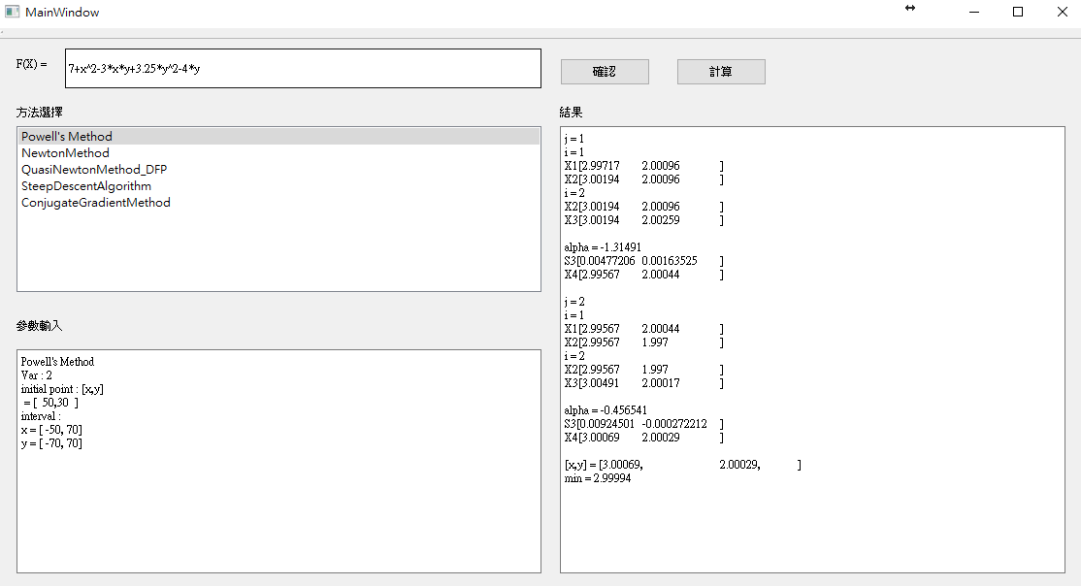
範例(Powell)
結果（三）
使用者讀取測資（三）
使用者參數輸入（三）

Slide 7
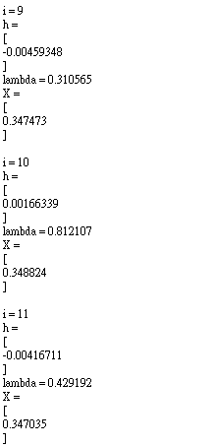
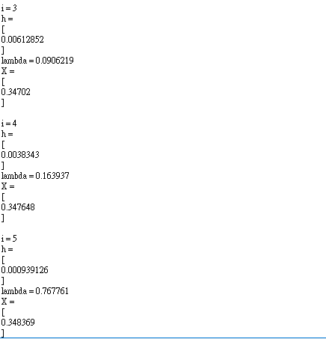
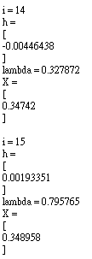
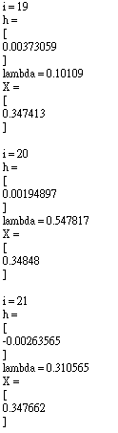
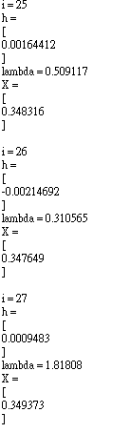
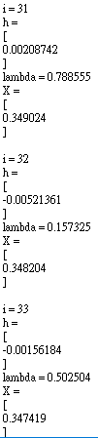
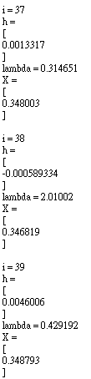
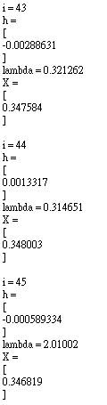
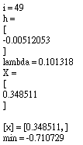
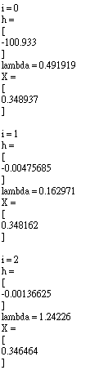
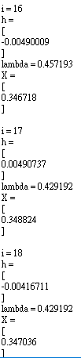
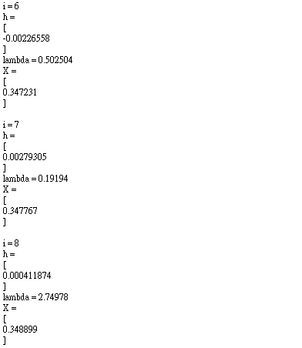
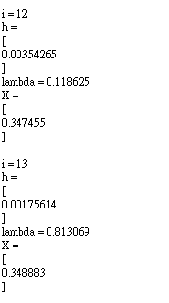
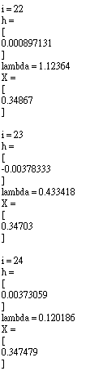
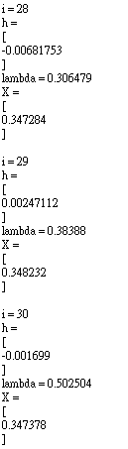
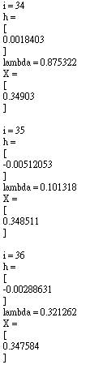
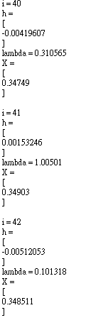
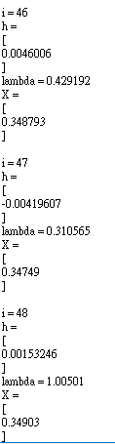
範例(Steep Descent)
使用者讀取測資
結果
使用者參數輸入

Slide 8
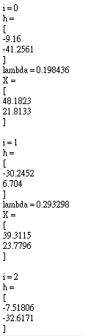
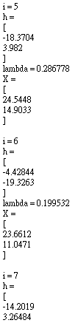
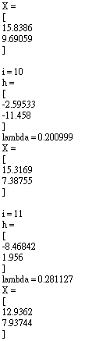
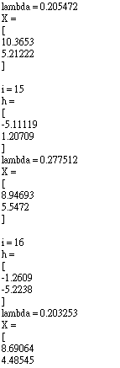
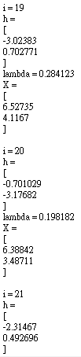

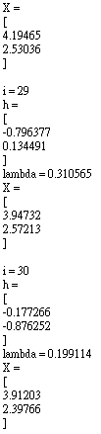
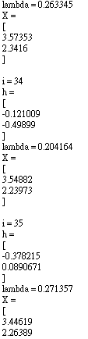
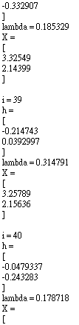
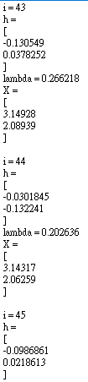
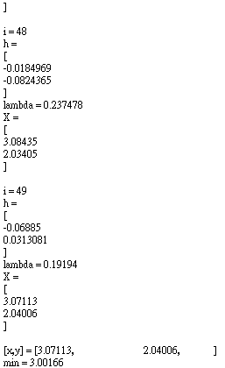
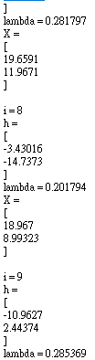
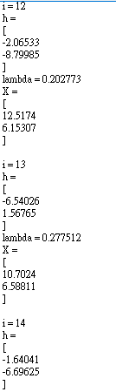

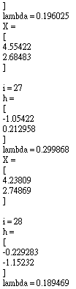
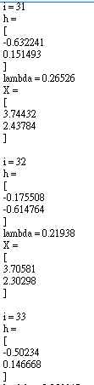
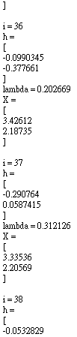
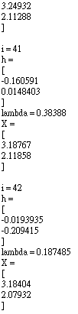
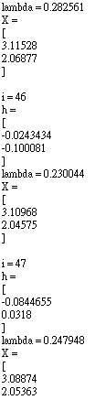
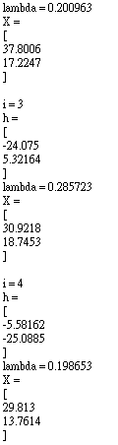
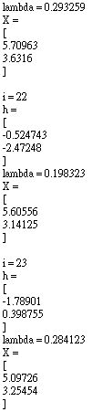
範例(Steep Descent)
使用者讀取測資
結果
使用者參數輸入

Slide 9
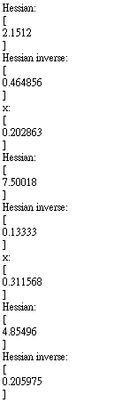
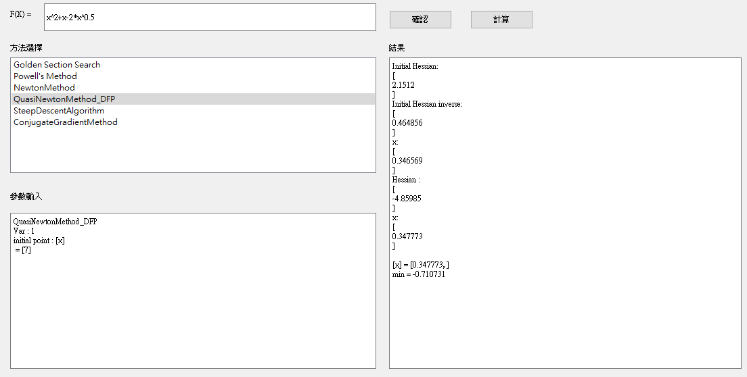
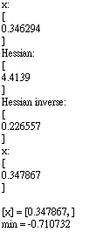
範例(Newton Method)
結果（一）
使用者讀取測資（一）
使用者參數輸入（一）

Slide 10
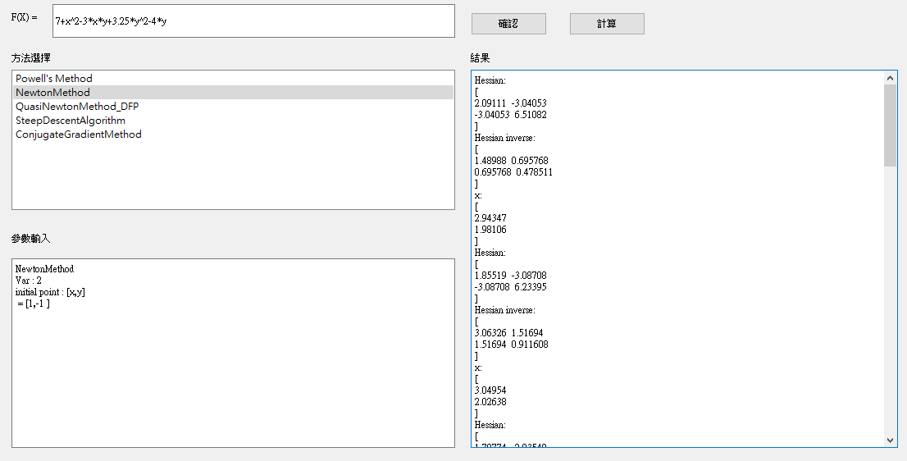
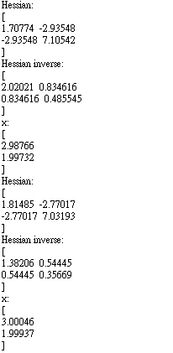
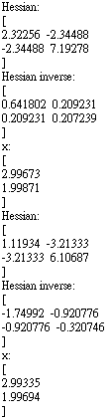
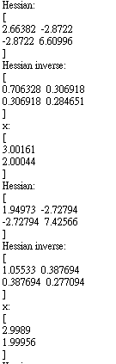
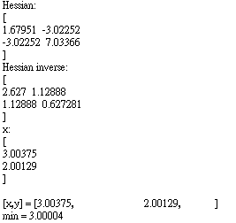
範例(Newton Method)
結果（三）
使用者讀取測資（三）
使用者參數輸入（三）

Slide 11

範例(Quasi-Newton Method)
結果（一）
使用者讀取測資（一）
使用者參數輸入（一）

Slide 12



範例(Quasi-Newton Method)
結果（三）
使用者讀取測資（三）
使用者參數輸入（三）

Slide 13

範例(Conjugate Gradient Method)
結果（一）
使用者讀取測資（一）
使用者參數輸入（一）

Slide 14







範例(Conjugate Gradient Method)
結果（三）
使用者讀取測資（三）
使用者參數輸入（三）

Slide 15



範例(Conjugate Gradient Method)
結果（四）
使用者讀取測資（四）
使用者參數輸入（四）

